Slide 1
Тест по астрофизике
Вопрос 1
Что изучает астрономия?
А. Наука, изучающая строение Вселенной.
Б. Наука, изучающая строение и развитие звезд.
В. Наука, изучающая движение, строение и развитие небесных тел и их систем.

Slide 2
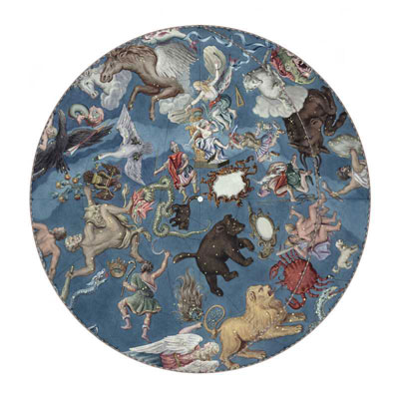
Тест по астрофизике
Вопрос 2
Что такое созвездие?
А. Группа звезд, образующая некоторую фигуру.
Б. Область неба в пределах некоторых установленных границ.
В. Область с изображением мифологической фигуры.

Slide 3
Тест по астрофизике
Вопрос 3
Каким звездам в созвездиях присваивается буква α?
А. Самым горячим.
Б. Самым крупным.
В. Самым ярким.

Slide 4
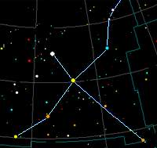
Тест по астрофизике
Вопрос 4
В каком созвездии самая яркая звезда носит имя ДЕНЕБ?
денеб
А. Орел.
Б. Лебедь.
В. Дракон.

Slide 5
Тест по астрофизике
Вопрос 5
Какое имя носит самая яркая звезда на небосводе?
А. Альтаир.
Б. Мицар.
В. Сириус.

Slide 6
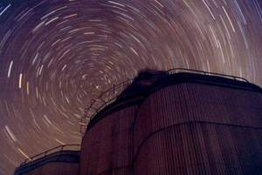
Тест по астрофизике
Вопрос 6
Чем вызвано суточное вращение светил?
А. Это связано с вращением Земли вокруг Солнца
Б. Это связано с вращением Земли вокруг своей оси
В. Это связано с вращением Нашей Галактики.

Slide 7
Тест по астрофизике
Вопрос 7
Вследствие чего Солнце совершает свое годовое движение по эклиптике?
А. Это связано с вращением Земли вокруг Солнца
Б. Это связано с вращением Земли вокруг своей оси
В. Это связано с вращением Нашей Галактики

Slide 8
Тест по астрофизике
Вопрос 8
Можно ли отличить на небе звезду от планеты?
А. Можно. По форме траектории годового движения
Б. Можно. По яркости светила.
В. Вечером и утром – нельзя, ночью – можно.

Slide 9
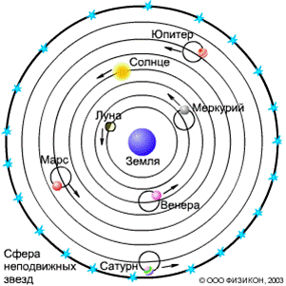
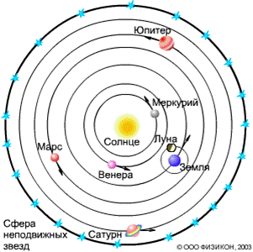
Тест по астрофизике
Вопрос 9
Какая схема изображает систему мира по Копернику?
А.
Б.

Slide 10
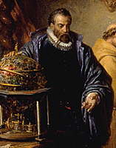
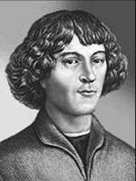
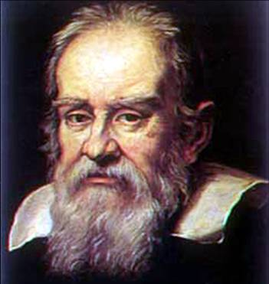
Тест по астрофизике
Вопрос 10
Первым для исследования звезд использовал телескоп:
А). Тихо Браге
Б). Н. Коперник
В). Г. Галилей

Slide 11
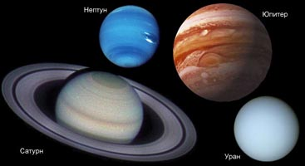
Тест по астрофизике
Вопрос 11
На каком рисунке показаны внешние планеты Солнечной системы?
нептун
юпитер
меркурий
венера
сатурн
уран
А.
Б.

Slide 12
Тест по астрофизике
Вопрос 12
Какой буквой обозначена на рисунке точка апогея?
В
А
Б

Slide 13
Тест по астрофизике
Вопрос 13
Укажите «лишнюю» планету Солнечной системы:
А. Меркурий
Д. Земля
И. Марс
Б. Уран
Е. Теллур
К. Юпитер
В. Венера
Ж. Сатурн
Г. Плутон
З. Нептун

Slide 14
Тест по астрофизике
Вопрос 14
На каком рисунке показано нижнее соединение планет?
А.
Б.

Slide 15
Тест по астрофизике
Вопрос 15
Угловое расстояние планеты от Солнца называется:
А. Элонгация
Б. Эклиптика
В. Эксцентриситет

Slide 16
Тест по астрофизике
Правильные ответы
1В 2Б 3В 4Б 5В
6Б 7А 8А 9Б 10В
11А 12В 13Е 14Б 15А

